Slide 1
Něco navíc
Michal Lauer
6. 6. 2024 – 7. 6. 2024

Slide 2
Git

Slide 3

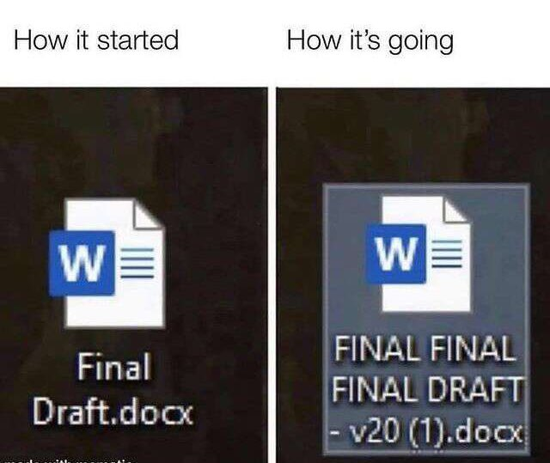
Co to je git?
Správa projektu
Sledování historie změn
Jednoduché „zkoušení“ nových věcí
Sdílení analýzy s kolegy

Slide 4
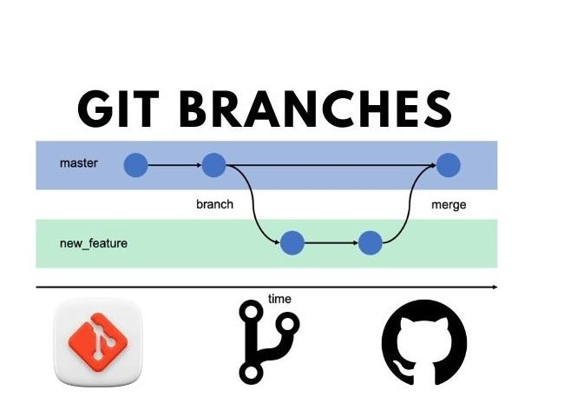
Co to je git?
https://blog.devgenius.io/mastering-git-branches-from-creation-to-conflict-resolution-bd227ee12339

Slide 5
Nejdůležitější příkazy
Nejprve musíme gitu říct, co chceme sledovat
git add <soubor>
Svoje změny pak musím potvrdit
git commit <soubor> -m „Regrese hotová“
Poté změny sdílím se světem
git push <kam> <branch>
Také můžu zjistit změny ze světa
git pull <odkud> <branch>

Slide 6
Co to je git?
https://blog.devgenius.io/mastering-git-branches-from-creation-to-conflict-resolution-bd227ee12339

Slide 7
Materiály navíc
https://learngitbranching.js.org/
https://git-scm.com/book/en/v2

Slide 8
GitHub, GitLab

Slide 9
Sdílení se světem!
Sám, interně v týmu, otevřené projekty…
Sdílení balíčků
Veřejně dostupné kódy
Společná „kontrola“ kódu
Komunitní opravování chyb
Řešení problémů
https://github.com/tidyverse/dplyr

Slide 10
ipynb

Slide 11
Z druhého kalíšku
.rmd v Rku = .ipynb v pythonu
Velmi podobné chování
Markdown
Buňky
LaTeX

Slide 12
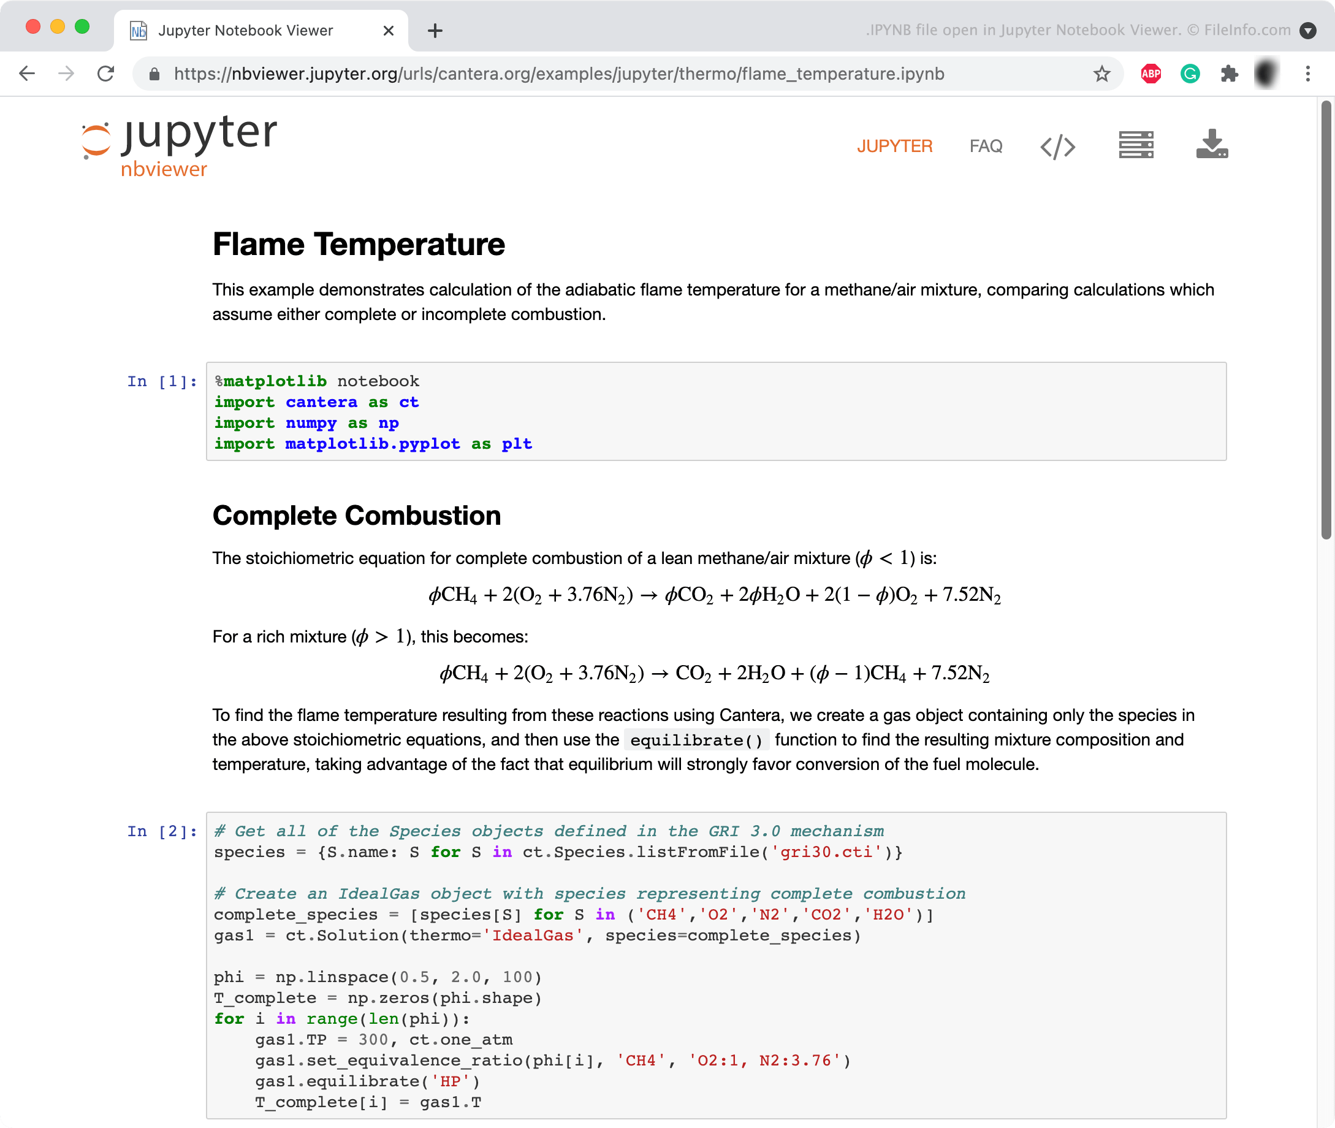
https://fileinfo.com/extension/ipynb

Slide 13
quarto
Posit (RStudio) snaha o „spojení“
.qmd dokumenty umí obojí – a nejen to
Kódování v R i Pythonu
https://rstudio.github.io/reticulate/

Slide 14
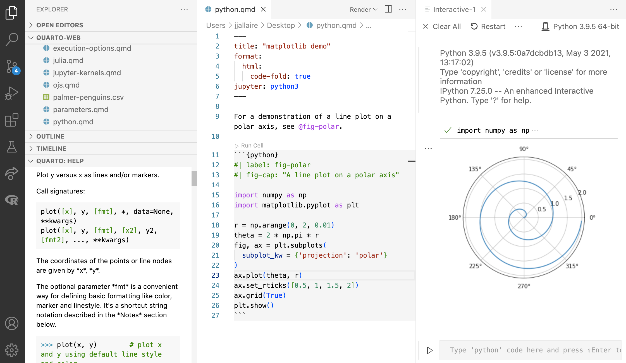
https://quarto.org/docs/computations/python.html

